Slide 1


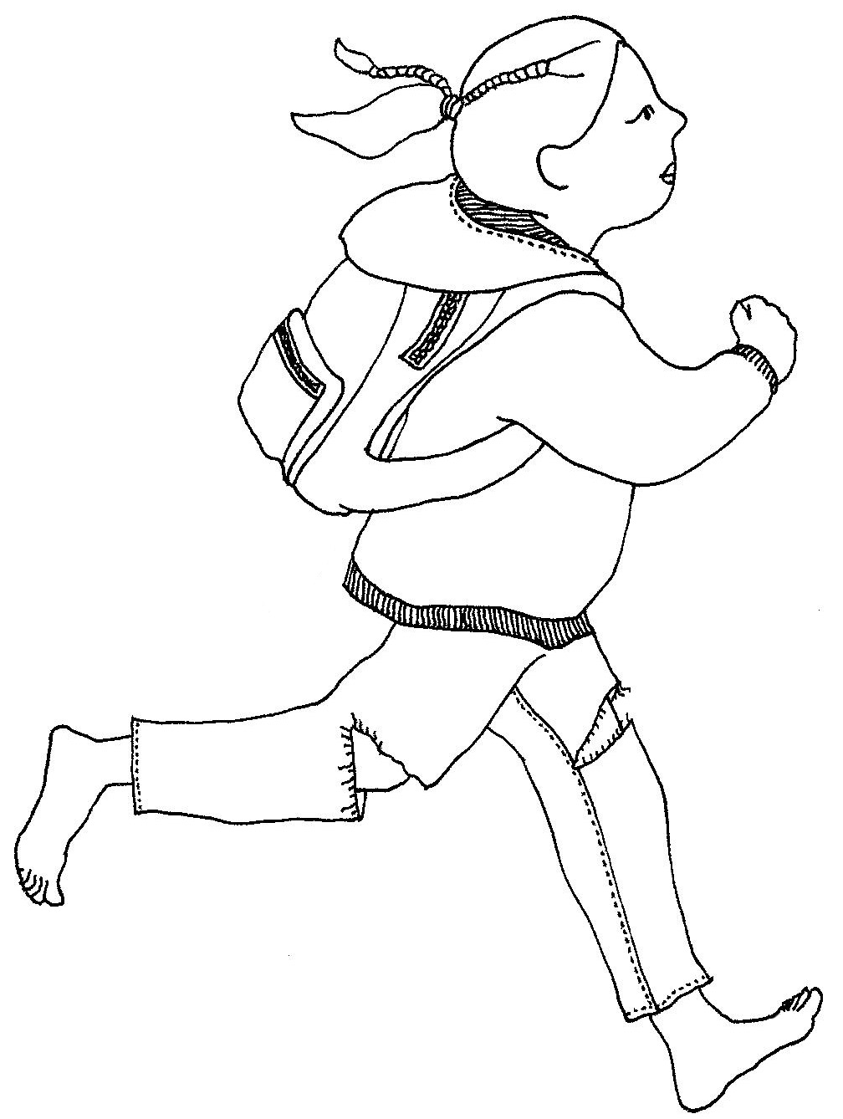





a Piacenza
anche l’istituto…. PINKO PALLO
promuove la
MOBILITA’ ATTIVA SICURA INCLUSIVA e SOSTENIBILE
a scuola
e partecipa alla
iniziativa coordinata da CEAS del COMUNE di PIACENZA
nell’ambito del PIANO DI ZONA PER LA SALUTE E IL BENESSERE SOCIALE - programma 2024

Slide 2



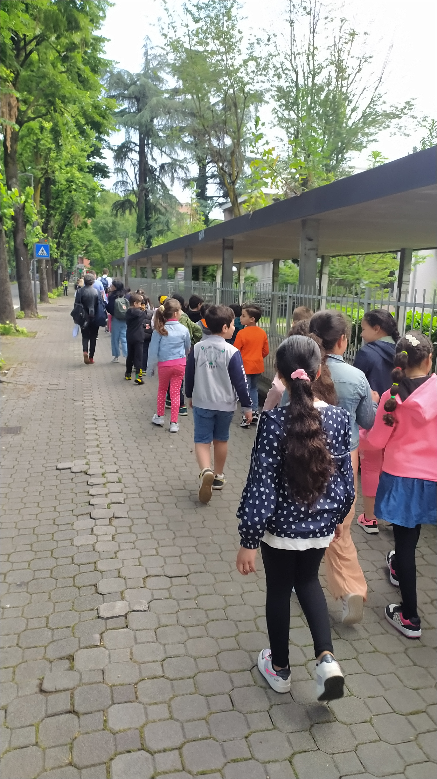
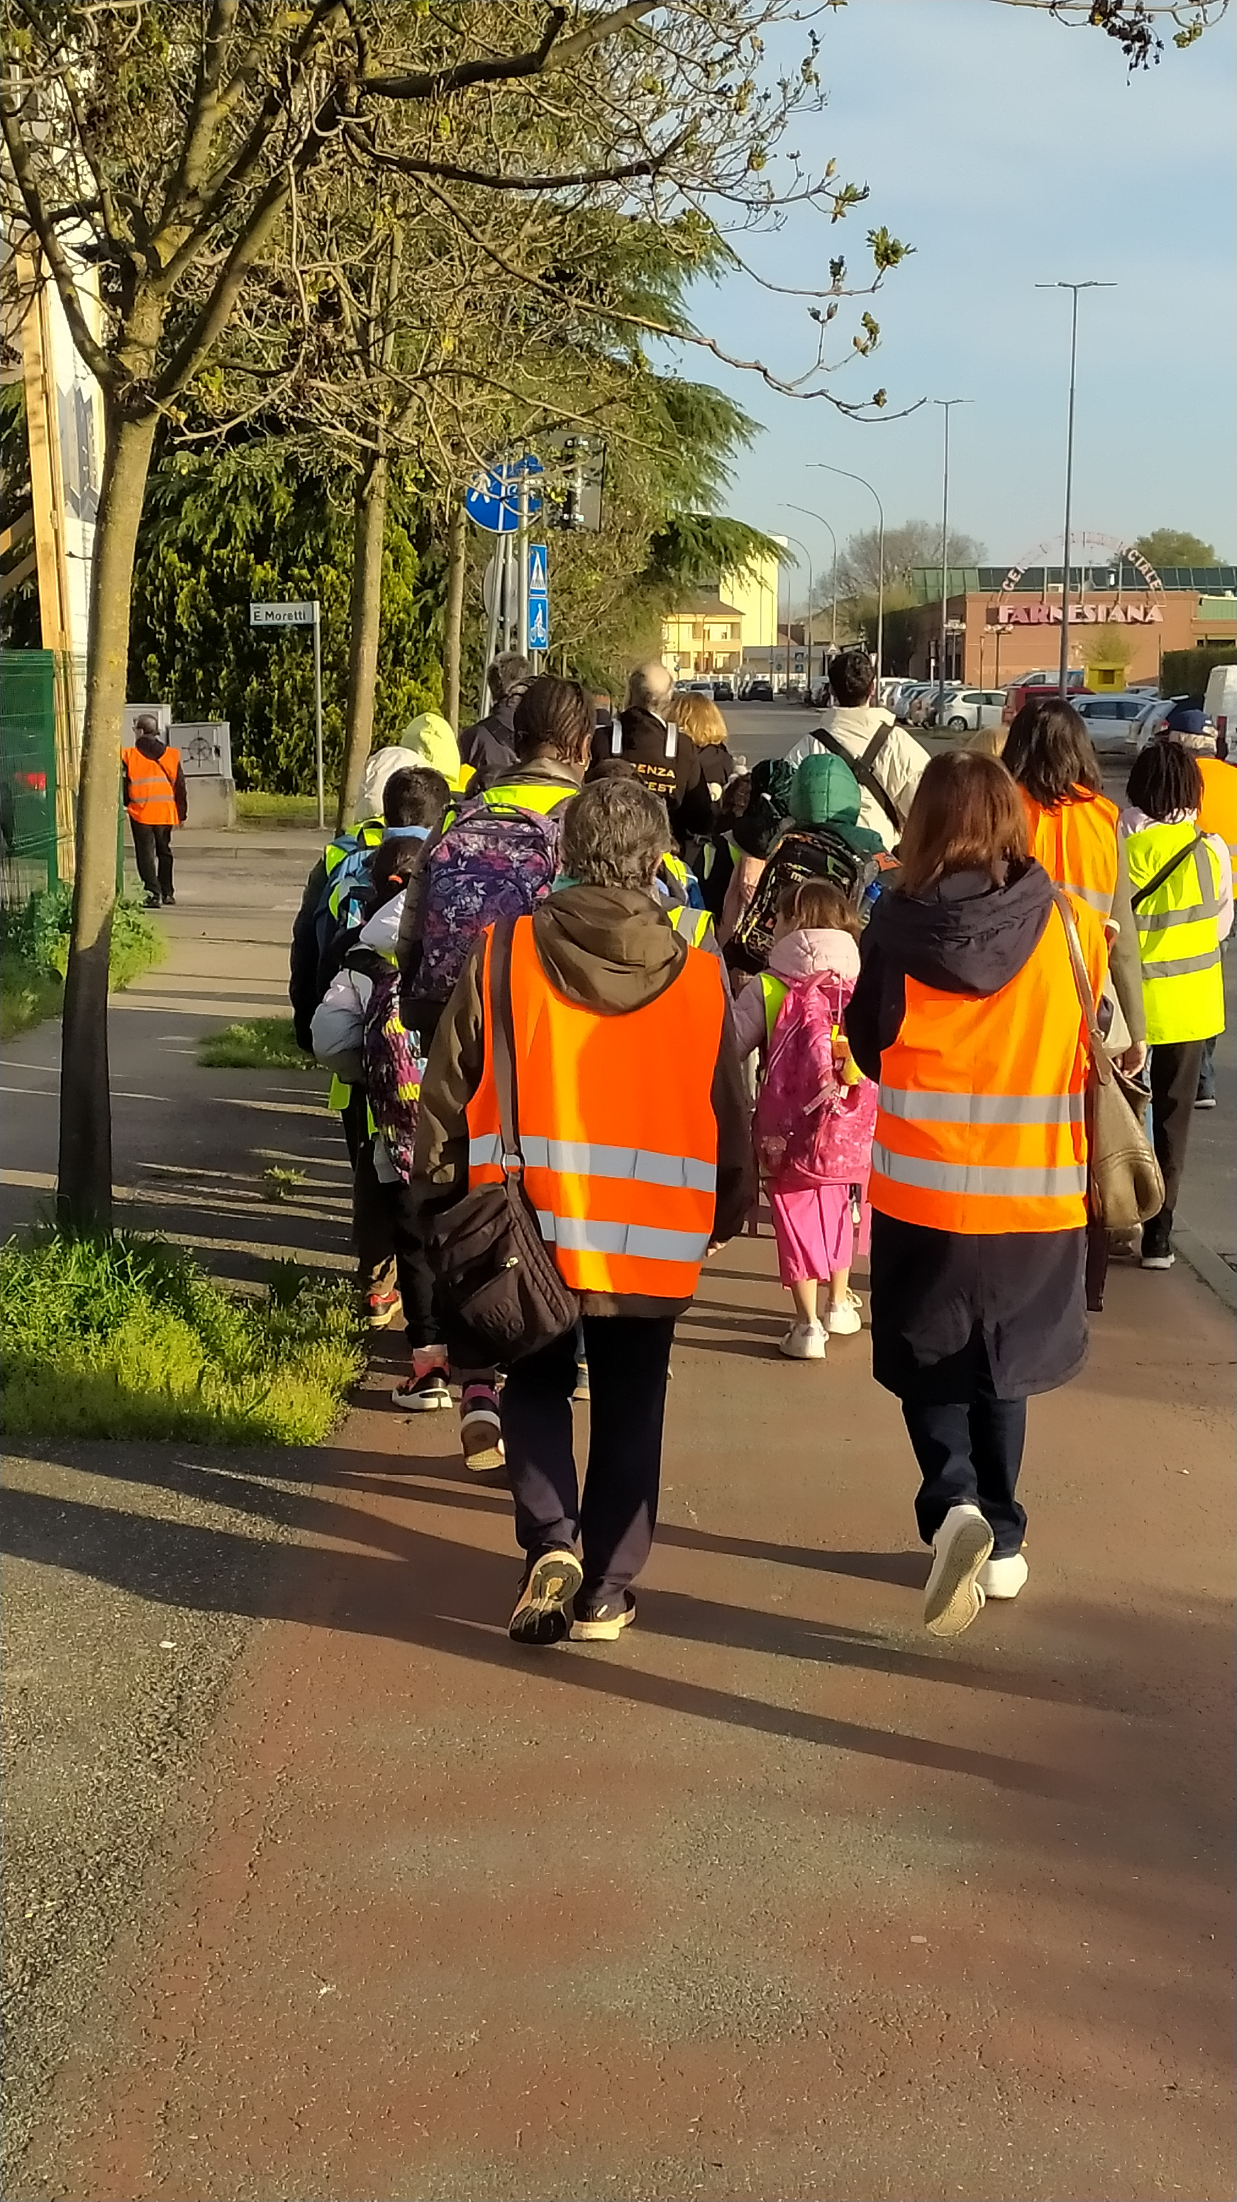
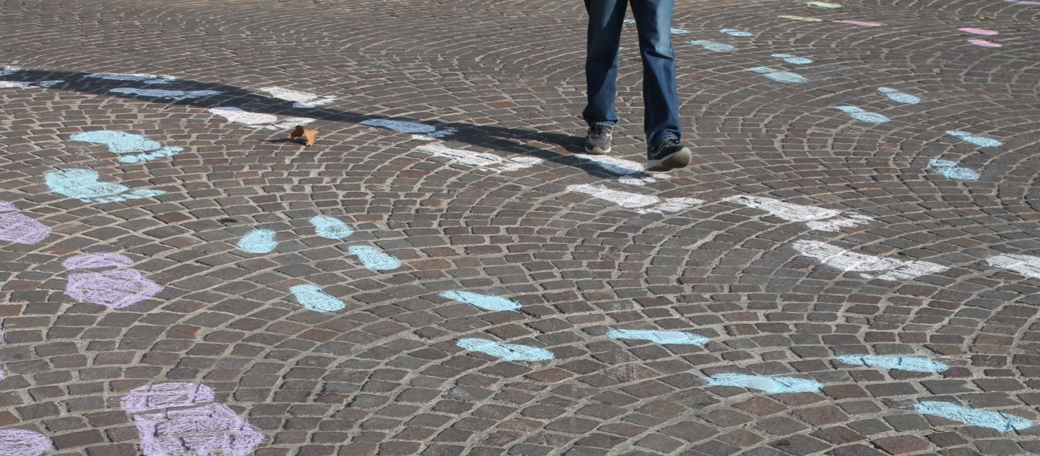
a piedi
data/periodo
numero di classi e/o partecipanti
TITOLO
descrizione dell’iniziativa/progetto
……………………………………………………………………………………………………………………………………………………………………………………………………………………………………………………………………………………………………………………………………………………………………………………………………………………………………………………………………………………………………………………………………………………………………………………………………………………………………………………………………………………………………………………………………………….
ESEMPI

Slide 3


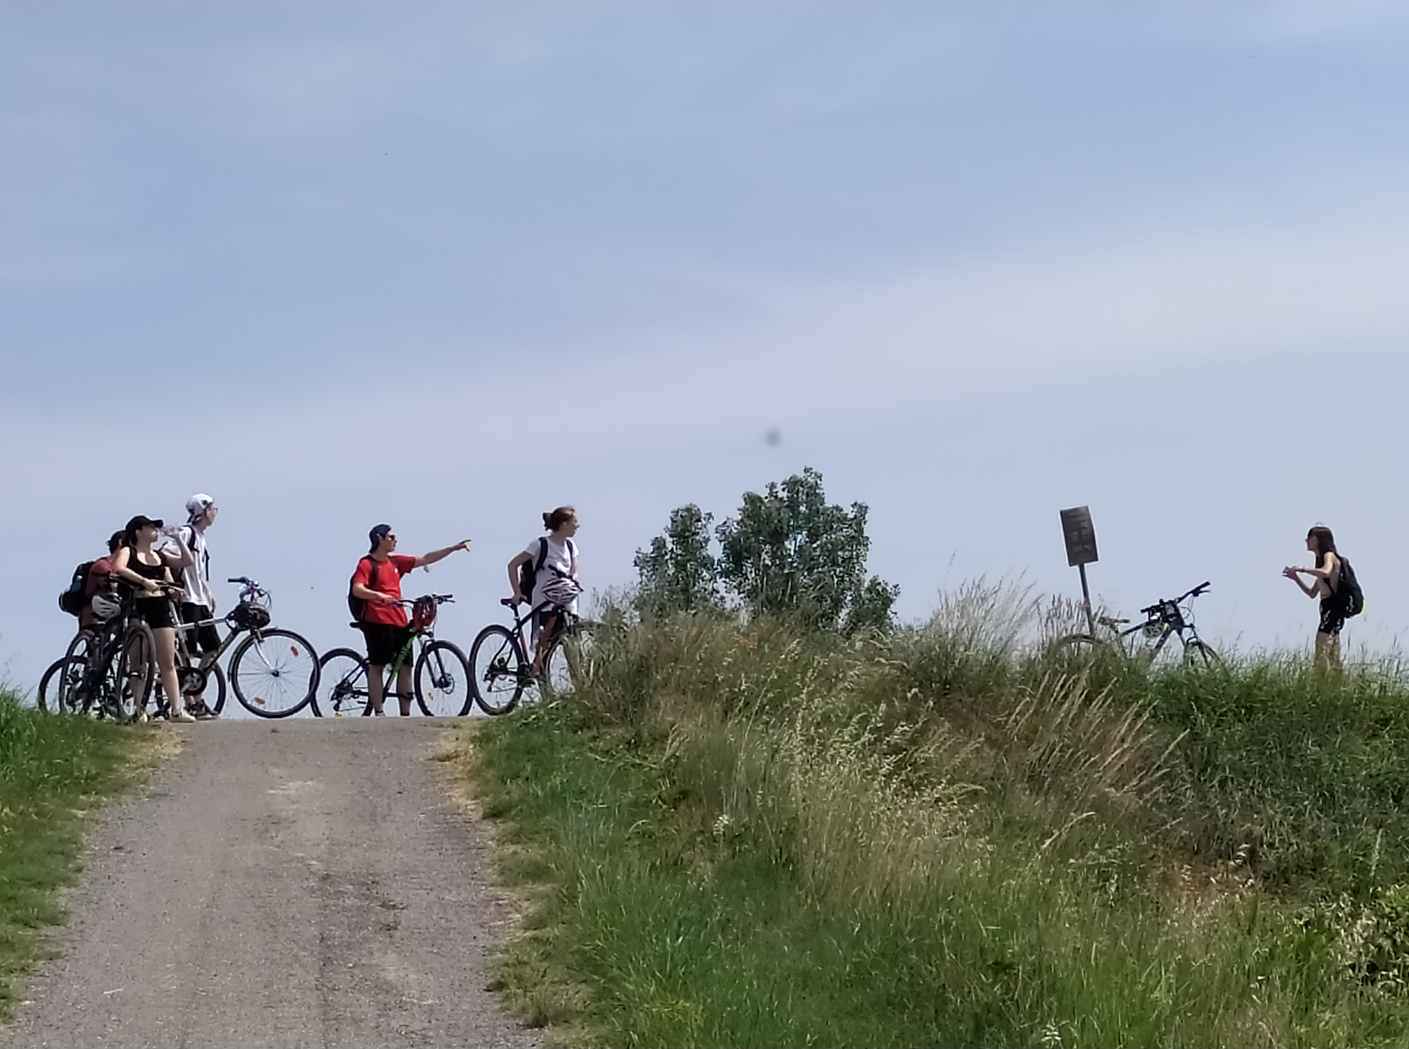
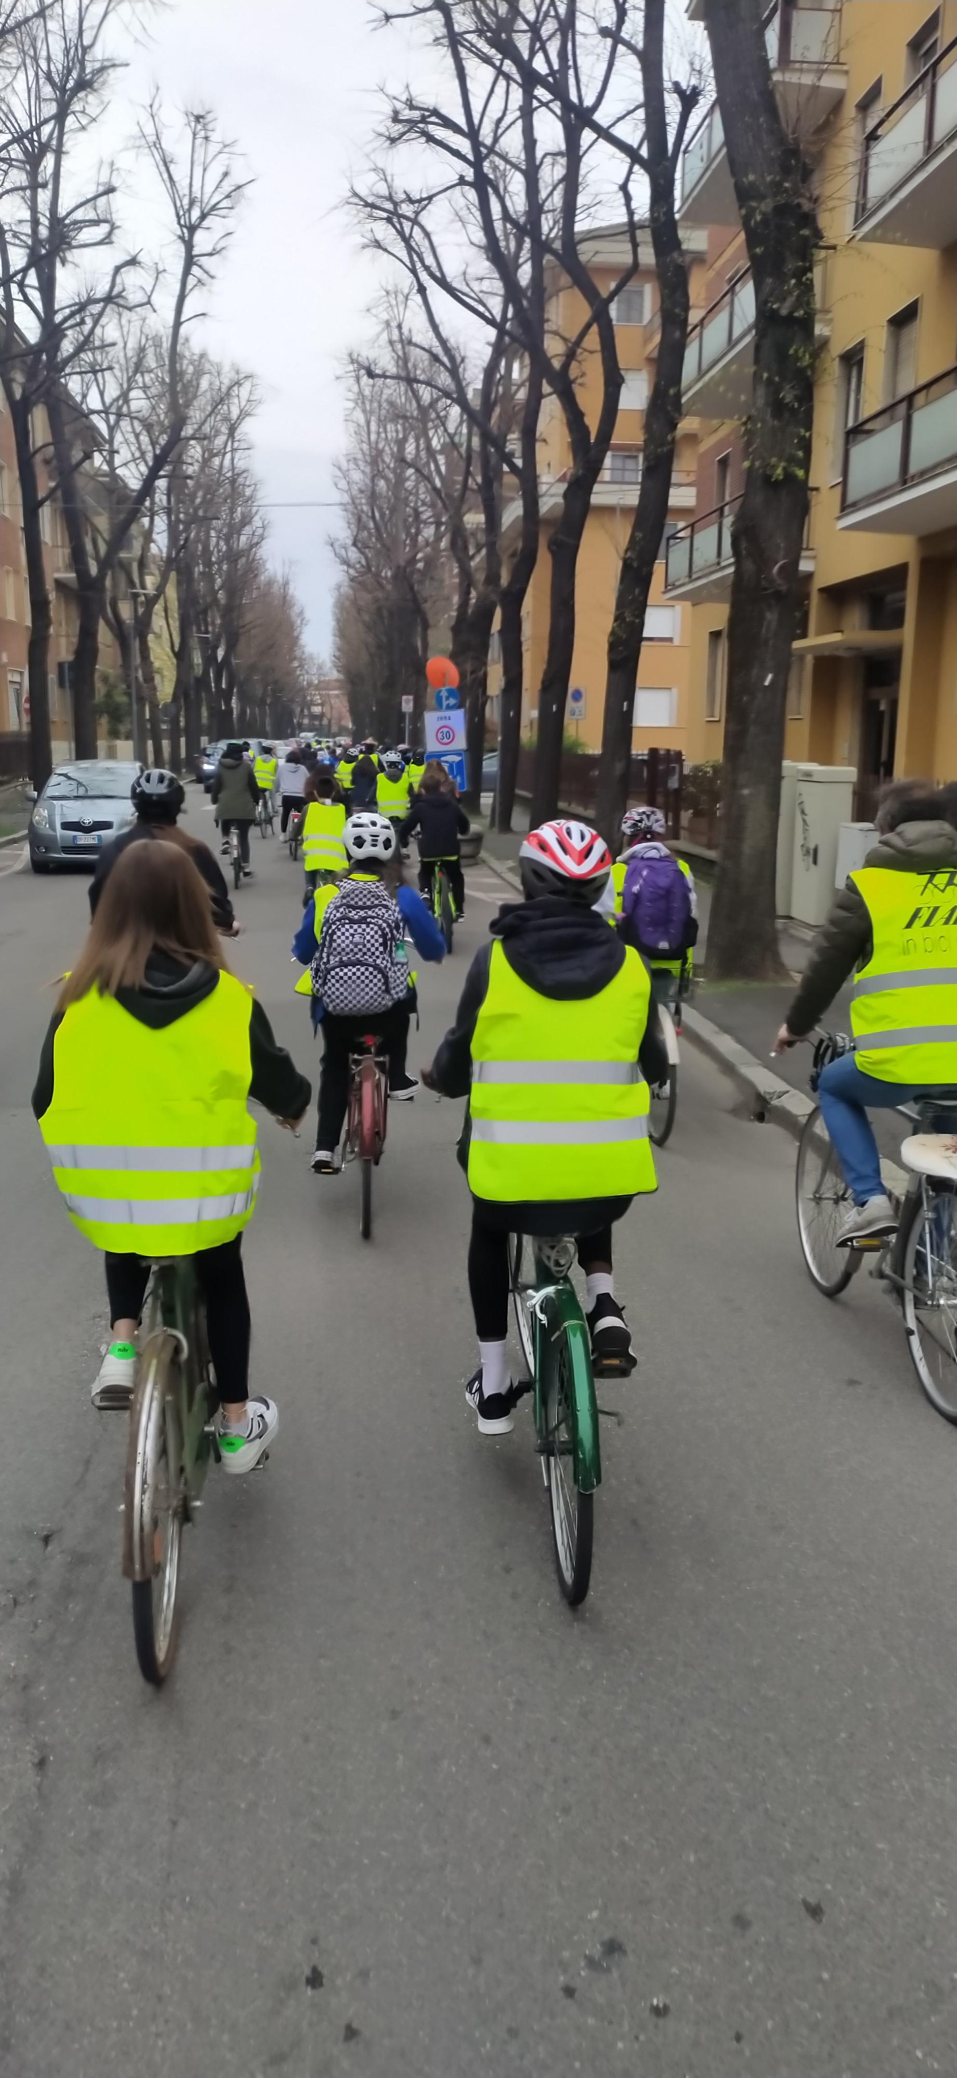
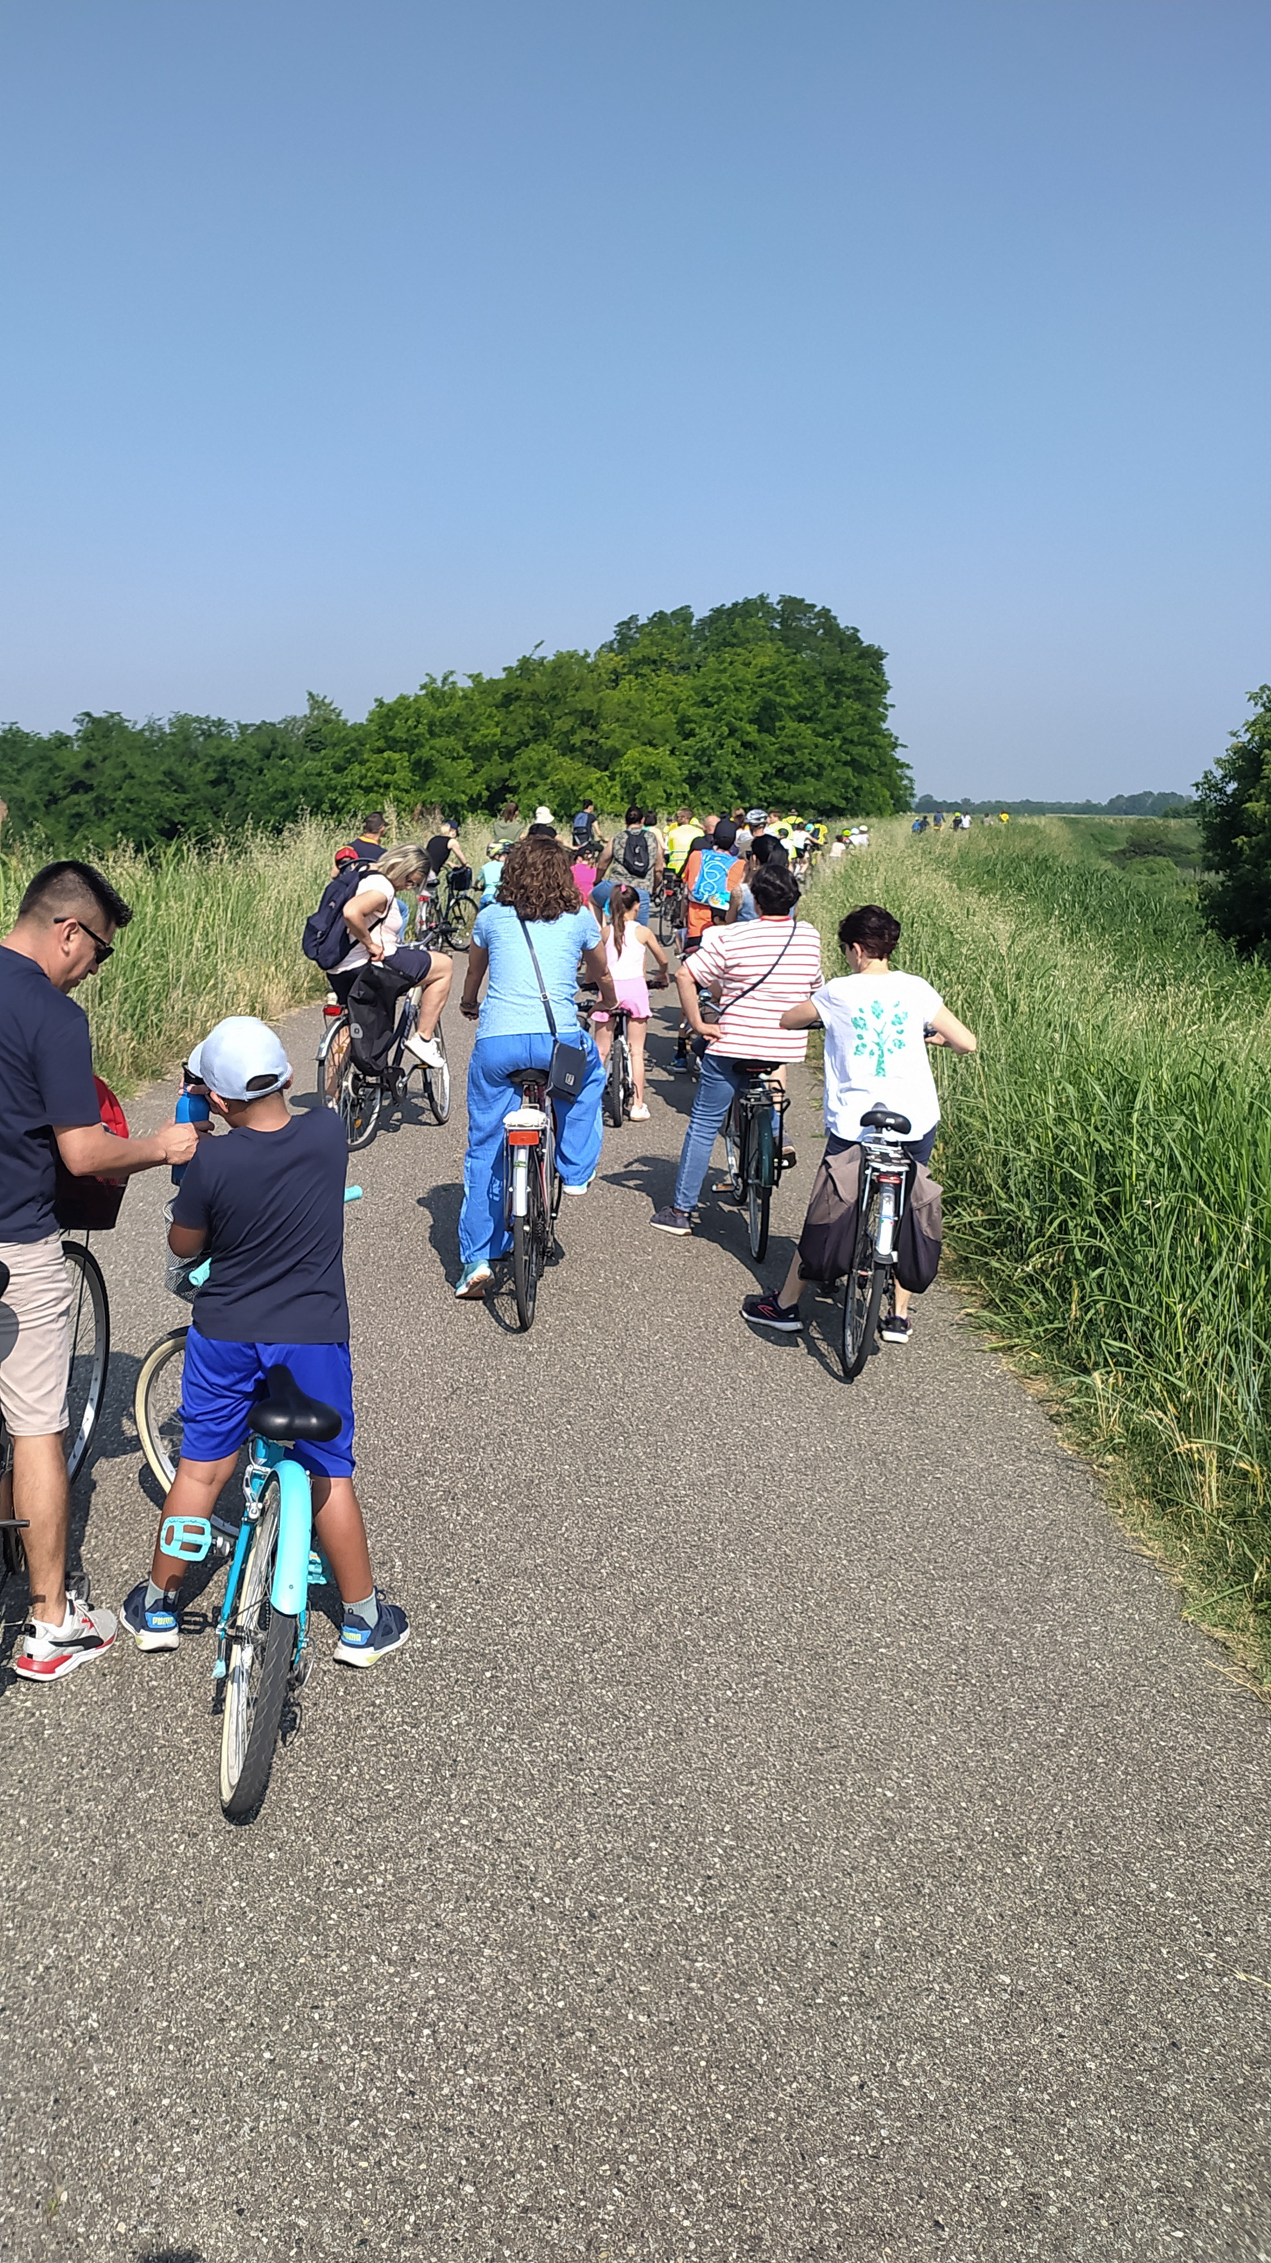
in bicicletta
data/periodo
numero di classi e/o partecipanti
TITOLO
descrizione dell’iniziativa/progetto
……………………………………………………………………………………………………………………………………………………………………………………………………………………………………………………………………………………………………………………………………………………………………………………………………………………………………………………………………………………………………………………………………………………………………………………………………………………………………………………………………………………………………………………………………………….
ESEMPI

Slide 4

con i mezzi del trasporto pubblico
data/periodo
numero di classi e/o partecipanti
TITOLO
descrizione dell’iniziativa/progetto
……………………………………………………………………………………………………………………………………………………………………………………………………………………………………………………………………………………………………………………………………………………………………………………………………………………………………………………………………………………………………………………………………………………………………………………………………………………………………………………………………………………………………………………………………………….

Slide 5


con altri mezzi sostenibili
data/periodo
numero di classi e/o partecipanti
TITOLO
descrizione dell’iniziativa/progetto
……………………………………………………………………………………………………………………………………………………………………………………………………………………………………………………………………………………………………………………………………………………………………………………………………………………………………………………………………………………………………………………………………………………………………………………………………………………………………………………………………………………………………………………………………………….

Slide 6


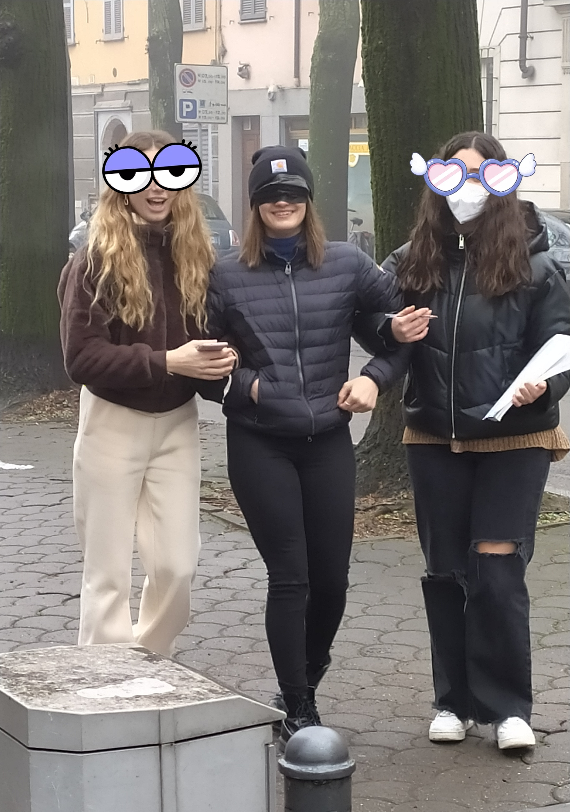
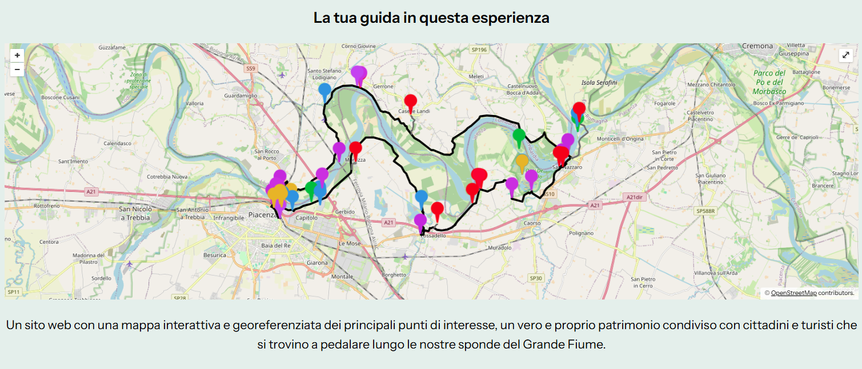
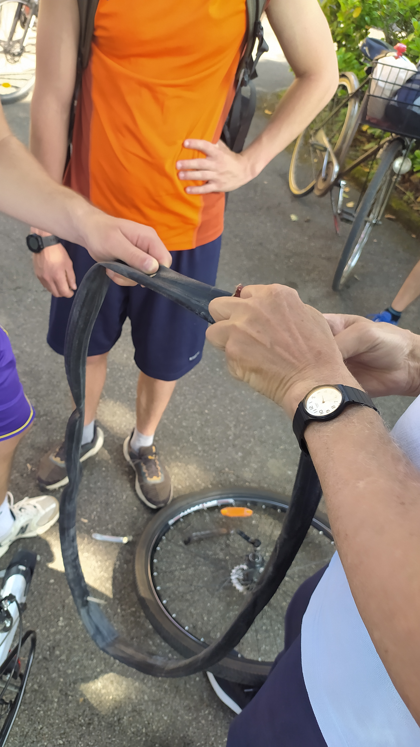
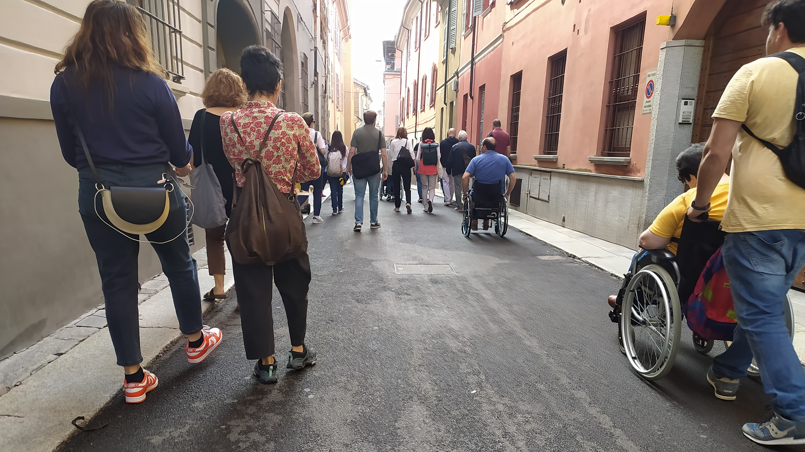
fa cultura
data/periodo
numero di classi e/o partecipanti
TITOLO
descrizione dell’iniziativa/progetto
……………………………………………………………………………………………………………………………………………………………………………………………………………………………………………………………………………………………………………………………………………………………………………………………………………………………………………………………………………………………………………………………………………………………………………………………………………………………………………………………………………………………………………………………………………….
ESEMPI

Slide 7
DUPLICARE LE PRECEDENTI SLIDES A PIACERE PER DOCUMENTARE TUTTE LE INIZIATIVE
svolte nell’anno scolastico 2024-25 o a settembre 2025
inserire documentazione grafica/fotografica nel rispetto delle policy per la privacy dell’istituto scolastico

Slide 8



presentazione a cura di ………….
mobility manager/ insegnante referente per la scuola
…………………………………………………………………
report sviluppato nell’ambito delle attività promosse dal CEAS per il
PROTOCOLLO ATTIVITA’ FISICA E MOBILITA’ SOSTENIBILE a scuola
fra azienda AUSL di Piacenza, Comune di Piacenza, IX Ufficio Scolastico Territoriale e FIMP Piacenza

